Slide 1
Google Cloud Professional Data Engineer
Módulo 2: Procesamiento Batch

Slide 3
Agenda
Composer
Laboratorio: Composer
Dataprep
Laboratorio: Dataprep

Slide 4
Composer

Slide 5
Composer
Servicio totalmente gestionado de orquestación de flujos de trabajo integrado en Apache Airflow
Crea, programa y monitoriza flujos de procesamiento en entornos híbridos y multinube.
Se basa en el proyecto de código abierto Apache Airflow y utiliza Python.
Sin dependencias y fácil de usar.
https://cloud.google.com/composer?hl=es

Slide 6
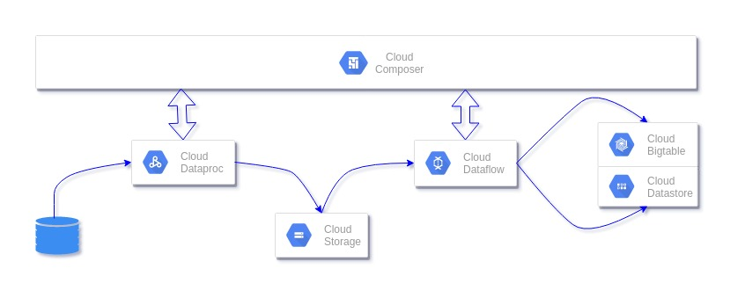
Composer
https://cloud.google.com/composer?hl=es

Slide 7
Composer
https://cloud.google.com/solutions/cicd-pipeline-for-data-processing?hl=es

Slide 8

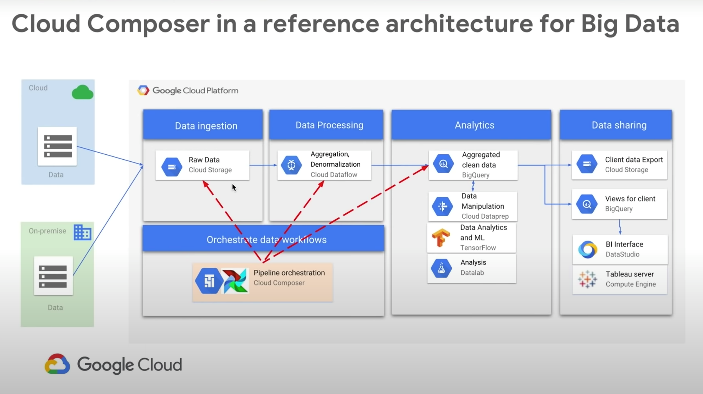
Composer
https://cloud.google.com/solutions/cicd-pipeline-for-data-processing?hl=es
Nicolás Lecaros - nicolas@obvio.tech

Slide 9
Laboratorio

Slide 10
Laboratorio: Composer

Slide 11
Dataprep

Slide 12

Dataprep
Cloud Dataprep de Trifacta es un servicio inteligente de datos que permite examinar, limpiar y preparar datos estructurados y sin estructurar de forma visual para procesos de análisis, generación de informes y aprendizaje automático.
Dado que prescinde de servidores y funciona a cualquier escala, no hace falta desplegar ni gestionar infraestructura.
Cada vez que introduces datos en la interfaz de usuario, este servicio predice y te sugiere la transformación que deberías llevar a cabo, por lo que no es necesario que escribas ningún código.
https://cloud.google.com/dataprep?hl=es

Slide 13
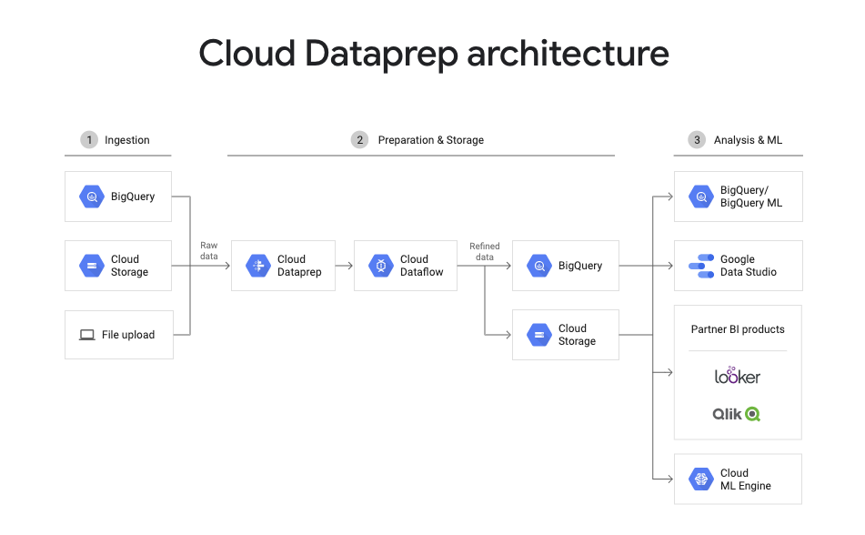
Dataprep
https://towardsdatascience.com/building-data-pipelines-without-a-single-line-of-code-ccb10ff5abc2

Slide 14
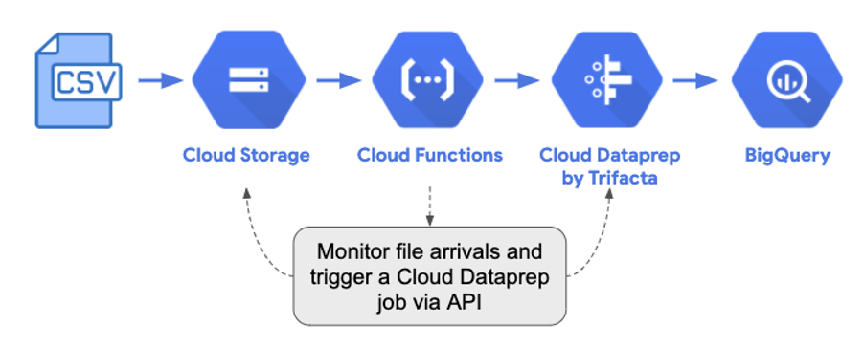
Dataprep
https://cloud.google.com/dataprep?hl=es

Slide 15
Laboratorio

Slide 16
Laboratorio: Dataprep

Slide 17
Más recursos de aprendizaje
Composer
https://cloud.google.com/composer/
Dataprep
https://cloud.google.com/dataprep/

